Slide 1
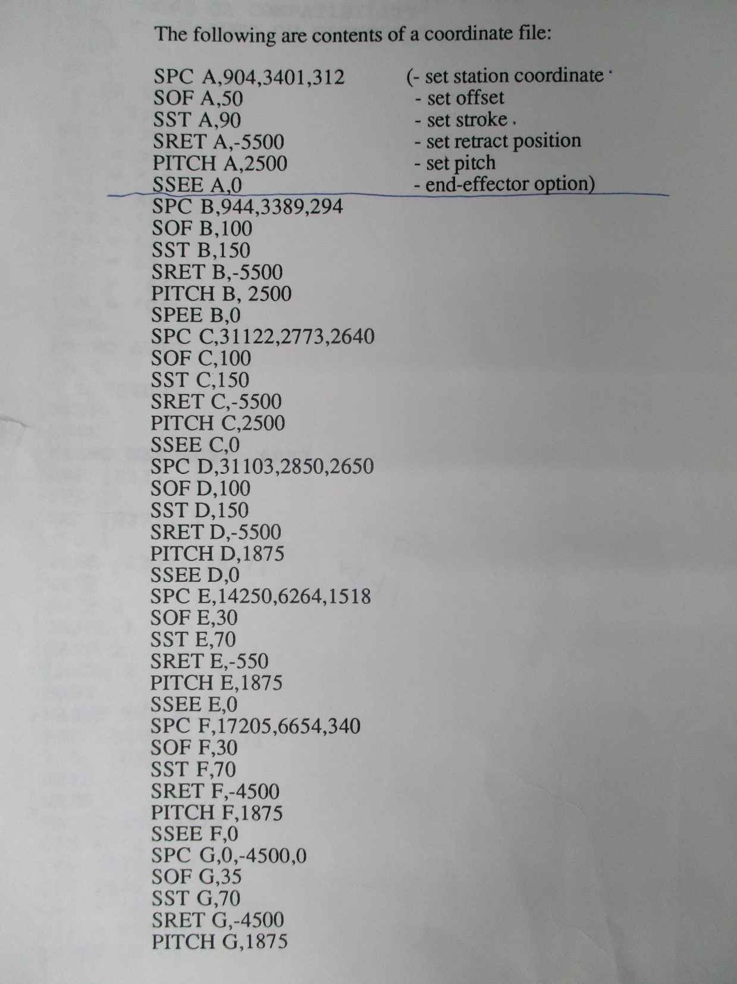
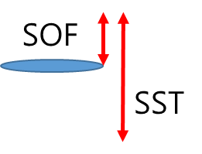
按 CLT+T 進入畫面 T-TERMINAL MODE
E-TEACH TERMINAL
Q-QUIT
按 E 進入 TEACH TERMINAL 操作
按 CTL+X 進入 TERMINAL MODE (設定參數&指令操作)
指令說明:
SVON 三軸 SERVO OPEN
HOM ROBOT DO HOME
GET A,1 抓 A 位置 SLOT1
PUT A,1 放到 A 位置 SLOT1
SAV 參數儲存在 MEMORY
TEACH 跳出 TERMINAL MODE (按 Q 離開)
清除雜訊: AST1
AST2
CHECK ALARM 訊息: STAT
GLST
RLS
IPUT G

Slide 2

指令說明:
RCPA 讀 A 位置目前 ROBOT 三軸參數
RSCA 讀 ROBOT A 位置設定的三軸參數
SPCA 設定 ROBOT A 位置設定的三軸參數 (例: SPCA,3100,2600,10)
RSP 讀 ROBOT 設定的速度
RAD 讀 ROBOT 設定的加速度
SSPT 設定 T 軸旋轉的速度 (SSPT,4000)
SSPR 設定 R 軸前後的速度 (SSPT,4000)
SSPZ 設定 Z 軸升降的速度 (SSPT,300)
SADT 設定 T 軸旋轉的加速度 (SADT,4000)
SADR 設定 R 軸前後的加速度 (SSPT,4000)
SADZ 設定 Z 軸升降的加速度 (SSPT,300)
ROFA 讀 A 位置 OFFSET 參數
SOFA 設定 A 位置 OFFSET 參數
RSTA 讀 A 位置 STROKE 參數
SSTA 設定 A 位置 STROKE 參數
SRSA ,0 ROBOT偵測無WAFER時,直接往上抓下一片
SRSA ,-5000 ROBOT偵測無WAFER時,縮回5000再抓下一片
RPIA 讀 A 位置 CASSETTE PITCH 參數
SPIA 設定 A 位置 CASSETTE PITCH 參數 (SPIA,1875)
RRET A 讀 A 位置 ROBOT 縮回參數
SRET A 設定 A 位置 ROBOT 縮回參數
RRET X 讀 ROBOT 縮回參數 FOR ALL (INITIAL)
SRET X 設定 ROBOT 縮回參數 FOR ALL (INITIAL)

